Slide 1
Создание и использование на портале onlinetestpad.com метапредметного образовательного контента (тесты, кроссворды)
Здорова Эльвира Александровна, учитель физики и астрономии МБОУ «СОШ № 71 7. Челябинска»

Slide 2
Цель использования платформы onlinetestpad.com:
Создание качественного контента
различного вида (тесты, кроссворды и пр.),
по разным темам физики и астрономии,
для различного возраста (7-11 кл.),
с вопросами разных типов (одиночный и множественный выбор, ввод числа или текста, установление соответствия и т.д.)
различного уровня сложности
с привлечением разнообразной информации краеведческого (о ЧМЗ, Челябинске, Урале, России) и метапредметного ( из биологии, химии, географии, спорта и т.д.) характера.

Slide 4
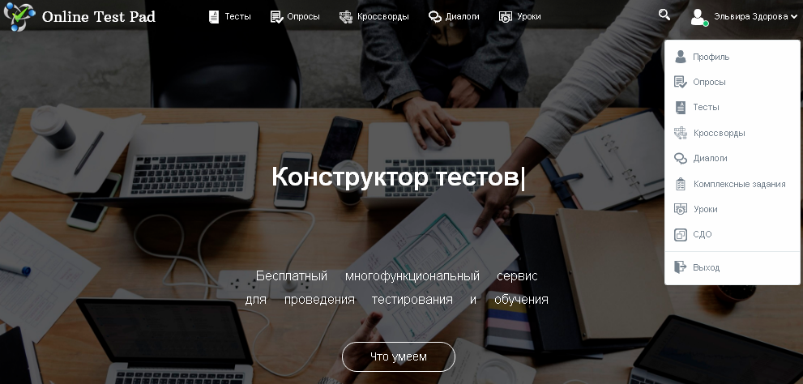
Главная страница onlinetestpad.com
Работа с тестами начинается с создания своей учетной записи
Далее можно приступать к созданию тестов, кроссвордов и т.д.

Slide 5
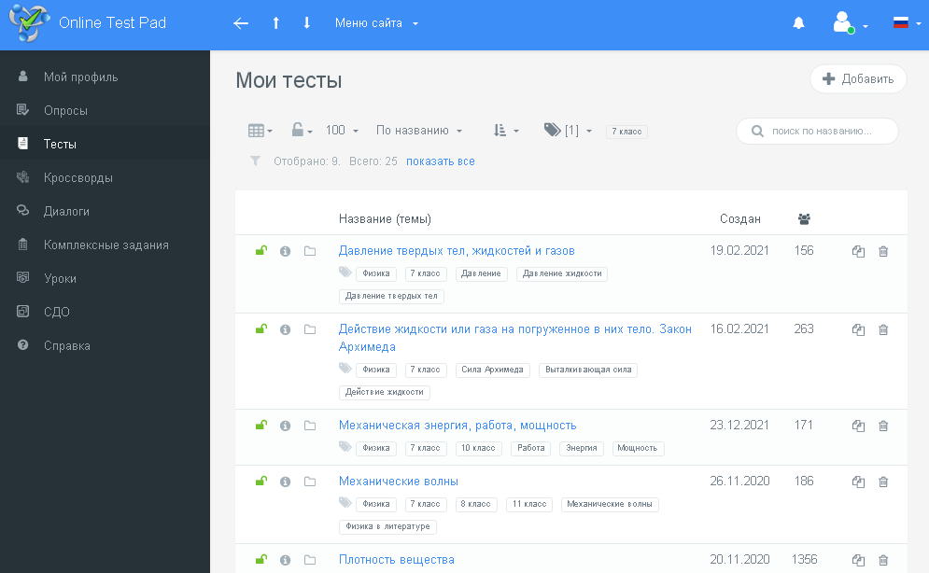
Создание нового теста

Slide 6
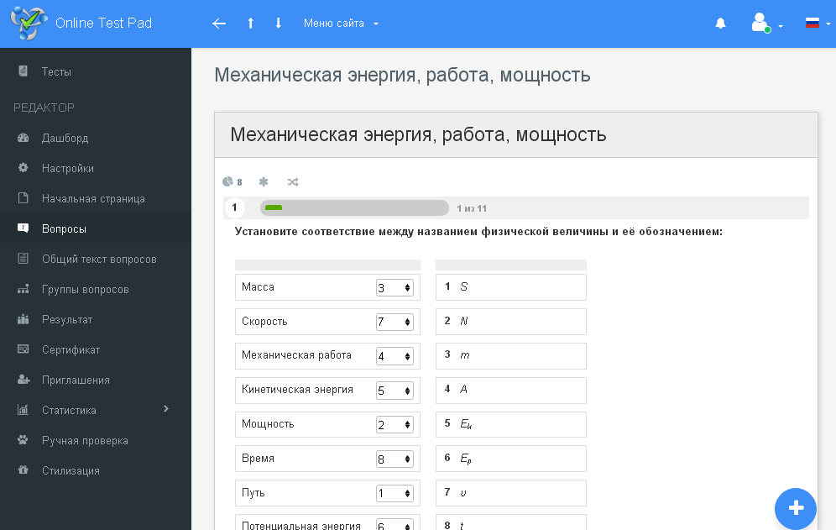
Создание вопросов

Slide 7
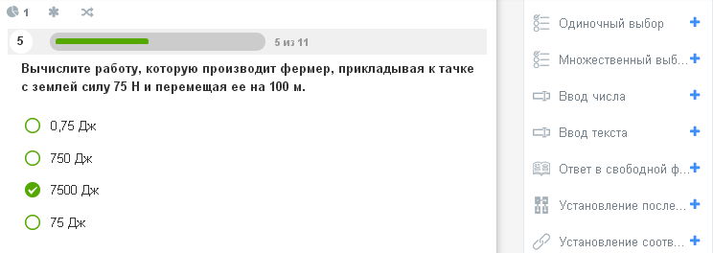
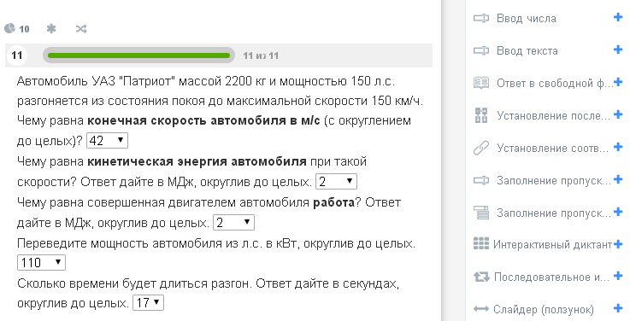
Создание вопросов

Slide 8
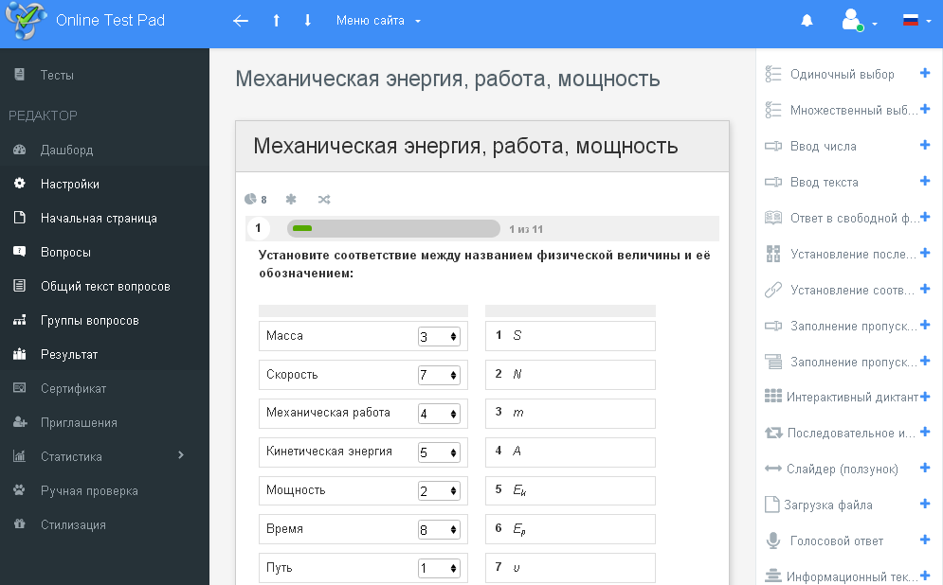
Создание вопросов

Slide 9
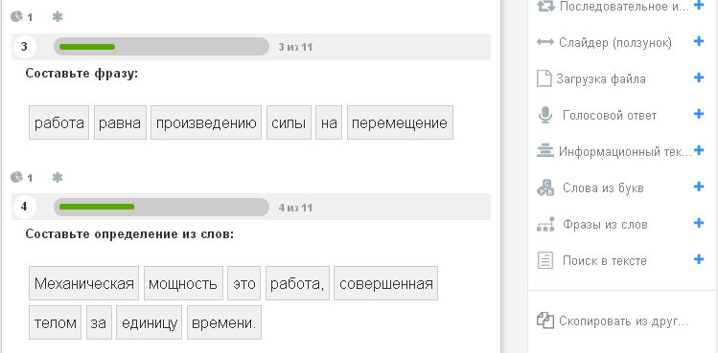
Создание вопросов

Slide 10
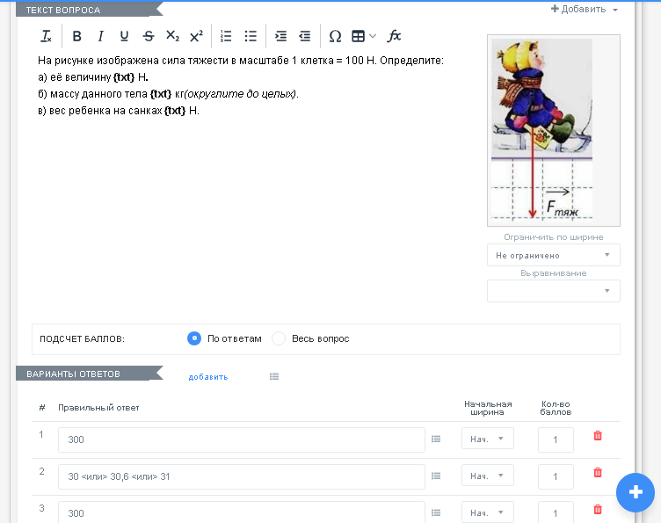
Вставка рисунков, фото или видео

Slide 11
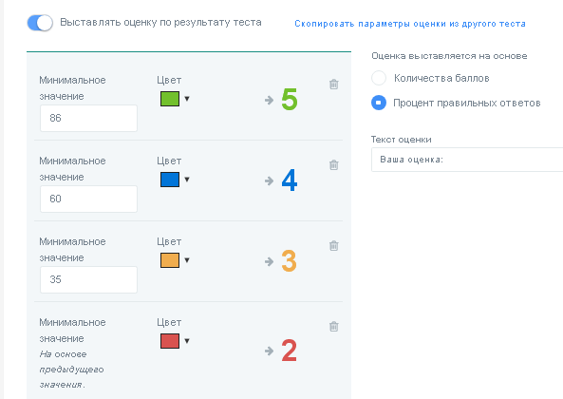
Калибровка шкалы оценивания
Опция «Результат»

Slide 12
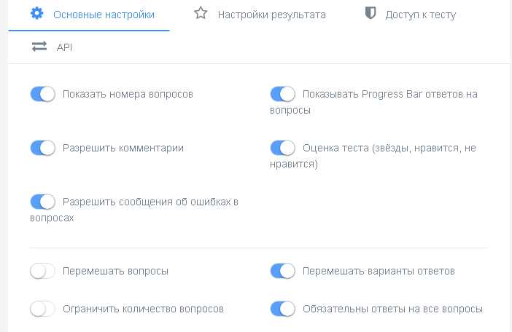
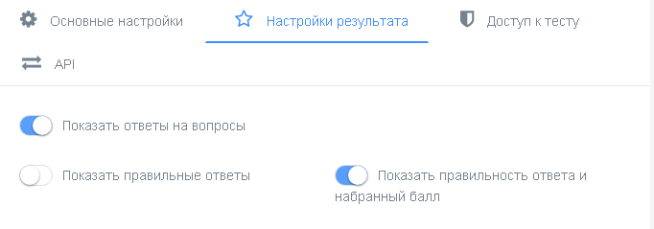
Опция «Настройки» теста

Slide 13
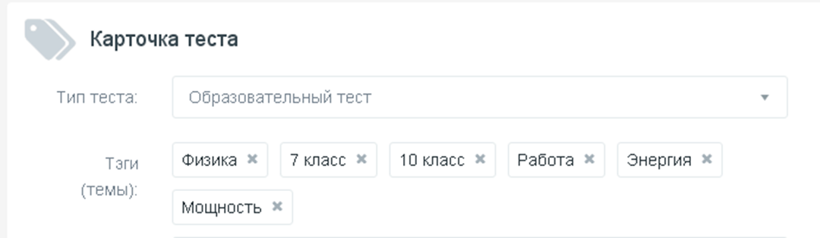
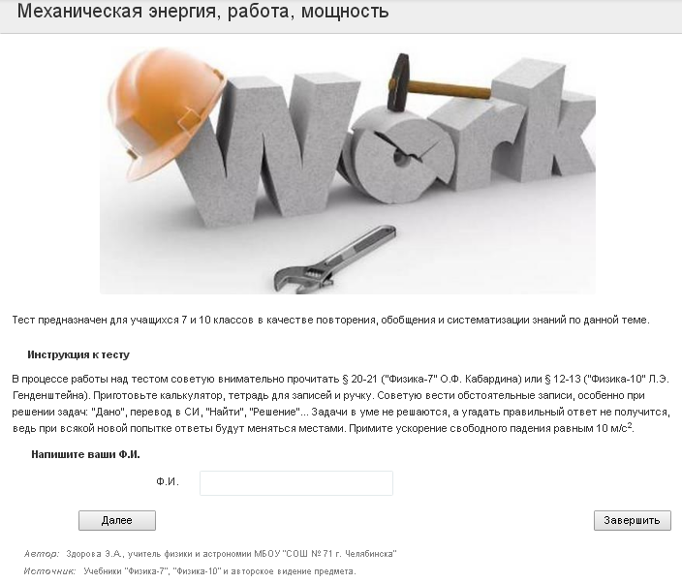
Создание карточки, обложки и общего оформления теста
Опция «Дашборд»
Опция «Начальная страница»

Slide 14
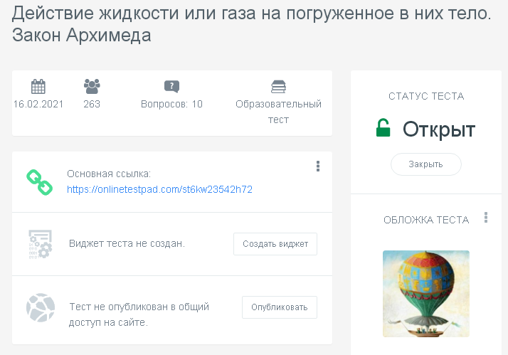



Тест создан, оформлен, …
…несколько раз собственноручно проверен по ссылке и…

Slide 15
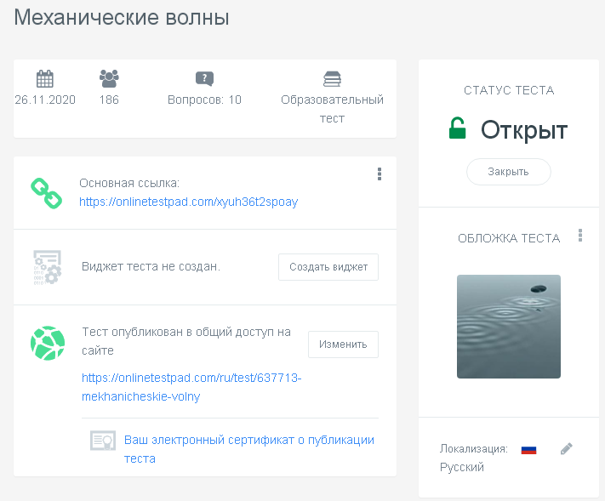
Ссылки на тест могут быть две (или только одна, если запретить общий доступ к тесту):

Slide 16
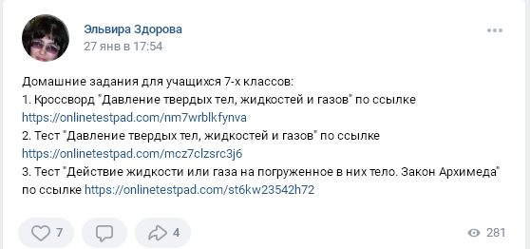
Размещение ссылки на тест:
В домашнем задании в «Сетевом Городе»
В комментариях в Д/З в ячейке «Дневника» каждого учащегося
На моей страничке в «ВКонтакте»
В личных сообщениях в «ВК» и других мессенджерах, в электронной почте для родителей

Slide 17
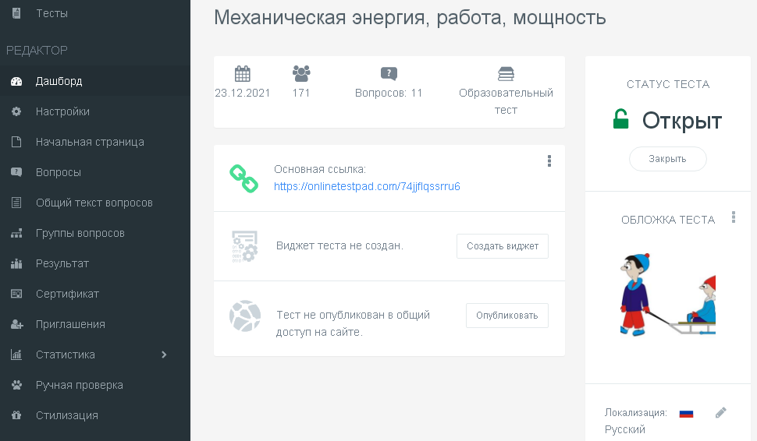
Статистика, верификация результатов и выставление оценок

Slide 18
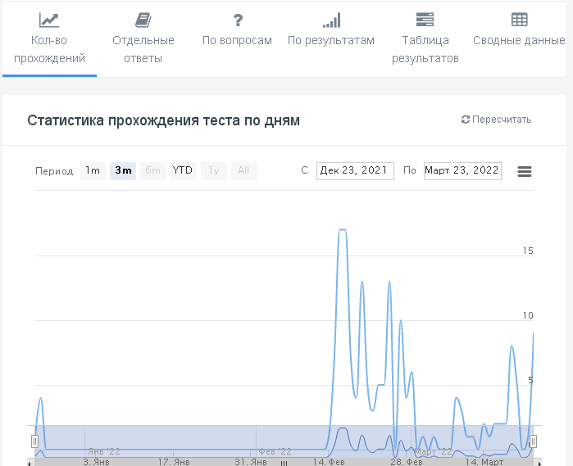
Статистика, верификация результатов и выставление оценок

Slide 19
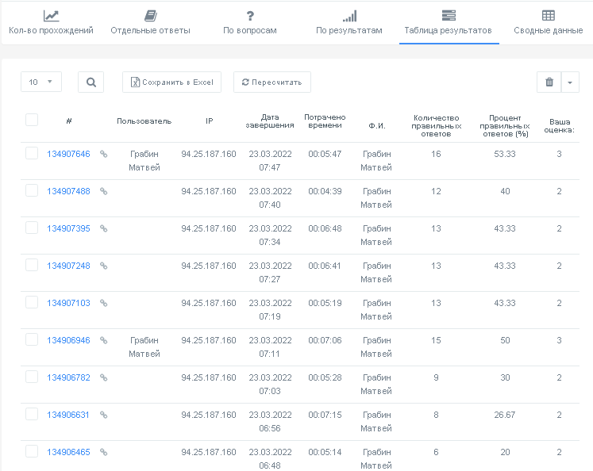
Статистика, верификация результатов и выставление оценок

Slide 20
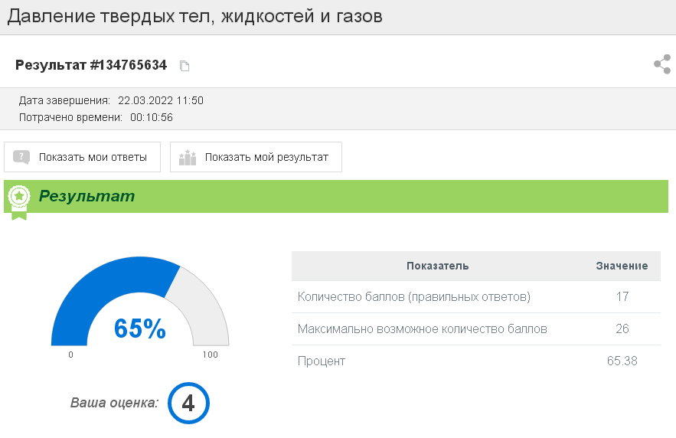
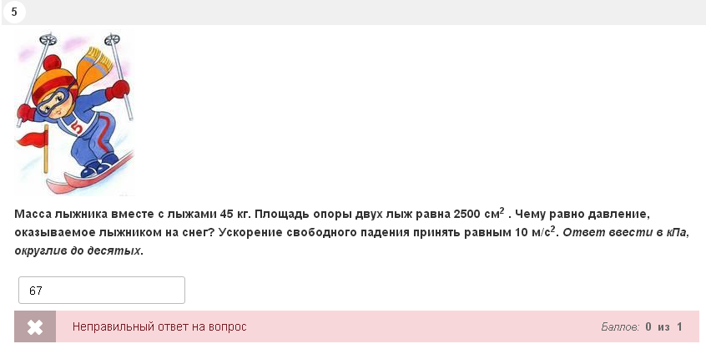
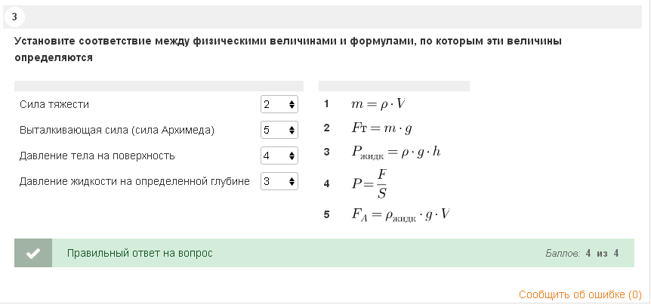
Так результат теста видит сам учащийся
и может посмотреть свои ответы, как правильные, так и неправильные

Slide 21
Заключение
Для обычного человека идеален вариант получить желаемое, затрачивая минимум усилий. У детей эти пути:
не найти правильный ответ в процессе вдумчивого решения с подробной записью в тетради, а просто делая поисковый запрос по первым 2-3 словам (подавляющее количество печатных тестов с готовыми ответами есть в Интернете) – задачи и вопросы авторские; даже в заданиях, взятых в других источниках, я меняю объекты и числа
в первой попытке натыкать ответы наугад, в конце узнать правильные ответы, а уж вторую попытку сделать идеально – в каждой попытке варианты ответов меняются местами, а в результате теста показываются только личные правильные ответы
прислать скриншот любого теста (хоть по математике 1 класса) или даже чужой результат, но с «5» - номер попытки, дата выполнения и IP устройства выдаст хитреца с головой.

